Slide 1
Ochrana ovzduší III
Základy ochrany životního prostředí
Doc. Ing. Ivan Víden, CSc.
(budova A, AS 08, tel. 3812, Ivan.Viden@vscht.cz)
Ústav plynárenství, koksochemie a ochrany ovzduší

Slide 2
Odprašování odpadních plynů
Tuhé emise - po chemických emisích druhá nejvýznamnější součást celkového znečišťování
Celkem je technicky zvládnuté, důležitá je volba optimálního postupu.
Nutná je pokud možno dokonalá charakterizace čištěné směsi
Velikost částic cca 0,01 až 1000 µm
granulometrický rozbor (např. prosátí vzorku prachu sadou sít s oky různé velikosti)
Dále - měrná hmotnost, abrazivnost, lepivost, smáčivost, lepivost, náboj.....
Parametry plynu - průtočné množství, rychlost, tlak, vlhkost, měrná hmotnost, chemické složení...

Slide 3
Odprašování odpadních plynů
Zařízení pro zachycování tuhých příměsí
Různé principy, účinnost, vhodnost pro jednotlivé druhy prachů
Dělení odlučovačů podle principu činnosti
- odlučovače mechanické - suché - mokré - elektrické odlučovače - suché - mokré - filtry

Slide 4
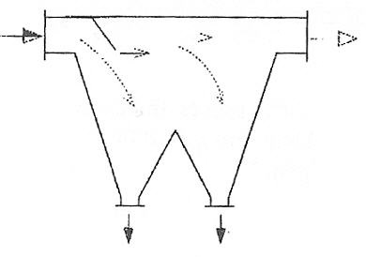
Odprašování odpadních plynů
- odlučovače mechanické - suché Usazovací komory

Slide 5
Odprašování odpadních plynů
- odlučovače mechanické - suché Usazovací komory
Jedná se o nejjednodušší type mechanického odlučovače vůbec
V současné době se používají jen zřídka, spíše vůbec.
Princip jejich funkce spočívá v rozšíření profilu potrubí a tím snížení rychlosti plynu.

Slide 6
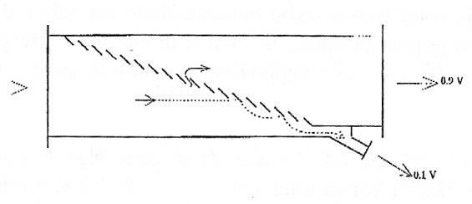
Odprašování odpadních plynů
- odlučovače mechanické - suché Žaluziové odlučovače

Slide 7
Odprašování odpadních plynů
- odlučovače mechanické - suché Žaluziové odlučovače
Při průchodu plynu žaluzií dochází k prudké změně směru, kterou pevné částice nestačí sledovat, narážejí na přední stranu žaluzie a posouvají se tak směrem dolů k dílčímu odběru proudu plynu.
Mají nízkou účinnost, používají se jako předodlučovače a mohou být použity pro vysoké teploty a neabrazivní prach.

Slide 8
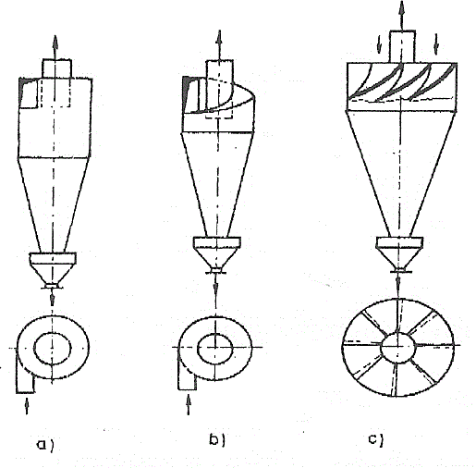
Odprašování odpadních plynů
Vírové odlučovače (mech. suché)
(vírníky, cyklony)
+ jednoduché a nenáročné, účinnost,
+ i pro horké plyny
- nevhodné pro lepivé prachy,
- opotřebení abrazí,
- závislost na průtoku
(řešení multicyklony)
a) tangenciální vstup
b) šroubový vstup
c) axiální vstup

Slide 9
Odprašování odpadních plynů
Vírové odlučovače (mech. suché)
Jsou nejrozšířenějším mechanickým odlučovačem.
Principem funkce je využití odstředivé síly, která vzniká uvedením proudu plynu do rychlého rotačního pohybu (běžně používaný název cyklóny).
Zvyšování účinnosti - zvyšování rychlosti plynu - zmenšování jejich průměru cyklonu = menší výkon. Při sloučení do bloků se výkony jednotlivých sčítají. Soustava paralelně zařazených cyklónů je skupinový odlučovač (multicyklón).

Slide 10
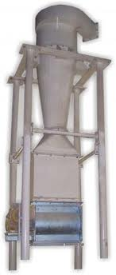
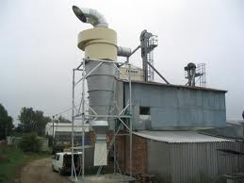
Odprašování odpadních plynů
Vírové odlučovače

Slide 11
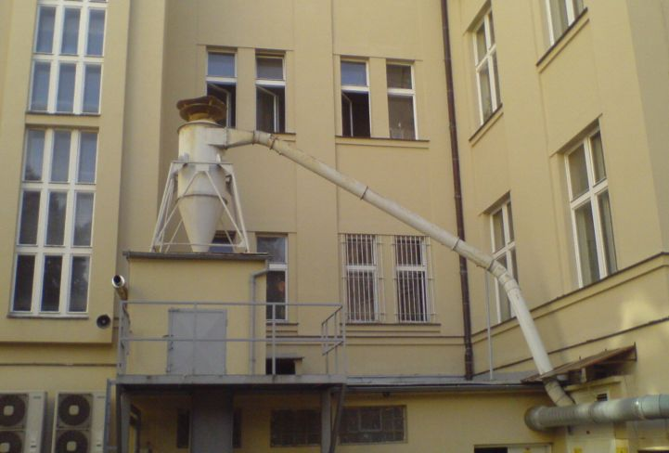
Odprašování odpadních plynů
Vírové odlučovače
VŠCHT

Slide 12
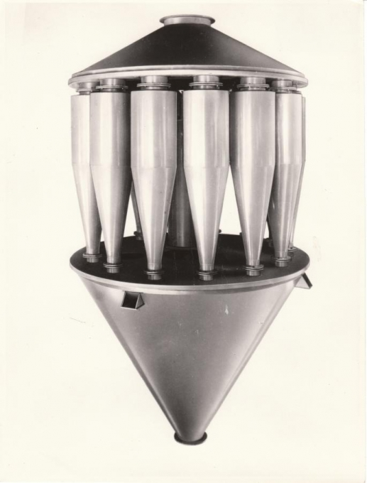
Odprašování odpadních plynů
Soustava paralelně zařazených cyklónů - skupinový odlučovač (multicyklón)

Slide 13
Odprašování odpadních plynů
Mokré mechanické odlučovače
Kapalina se používá pro záchyt a/nebo odvod zachycených částic.
Hmotnost a rozměr odlučovaných částic mají podstatný vliv na účinnost jejich zachycení. V přítomnosti kapaliny (vody) jsou smáčivé částice pohlceny kapkami a jejich rozměr a hmotnost se tím významně zvětší a odloučení takto vzniklých částic je podstatně snazší.
Na stejném principu jako běžné cyklóny fungují i mokré vírové odlučovače. Prach který dosáhl povrchu stěny, je smýván vodou nastřikovanou v horní části cyklónu. Odlučovací schopnost je zvýšena smočením částic a snižuje se negativní vliv abrazivnosti a lepivosti prachu.

Slide 14
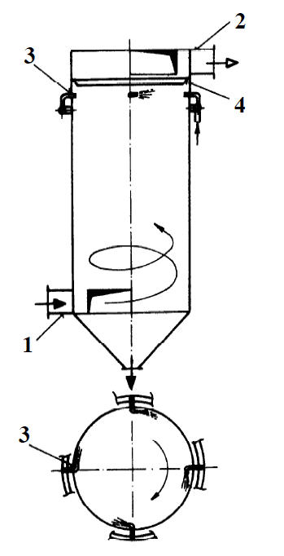
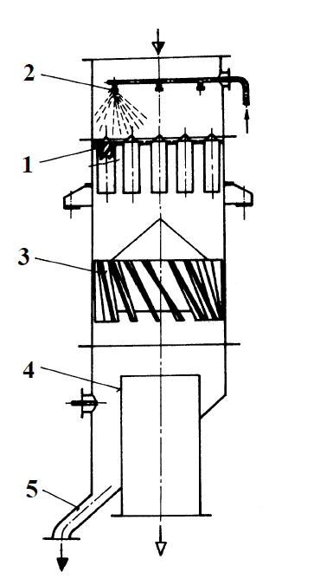
Odprašování odpadních plynů
Vírníky mokré
se zkráp. stěnami - L
axiální s odlučova- čem kapek - P

Slide 15
Mokré odlučovače
Hladinové odlučovače

Slide 16
Mokré odlučovače
Pěnové odlučovače vhodné zejména pro současné vypírání plynné složky

Slide 17
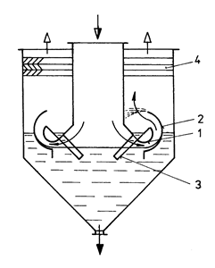
Mokré odlučovače
Hladinový odlučovač

Slide 18
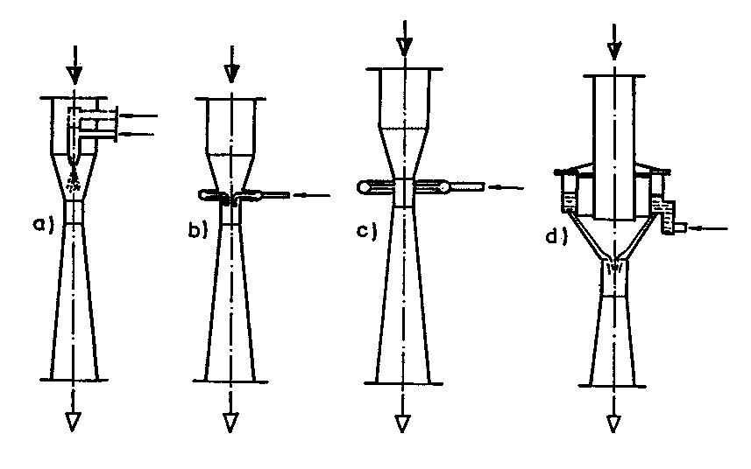
Mokré odlučovače
Venturiho pračka
přívod prací kap.
a) axialní tryska
b) + c) do věnce
v hrdle
d) nasávání
podtlakem

Slide 19
Tkaninové odlučovače - filtry
Filtrace atmosférického vzduchu – nízké konc. prachu - větrání, klimatizace, odprašování prac. prostředí – filtry se vyměňují bez regenerace
Průmyslové filtry – vyšší obsah prachu, filtry nutno regenerovat
způsoby např.: zpětný tok vyčištěného plynu
tlakový ráz vzduchu
otřepávání
Regenerace přizpůsobená konstrukci filtrů - přívodu plynů a druhu filtračních hmot

Slide 20
Tkaninové odlučovače - filtry
Filtrace atmosférického vzduchu – nízké konc. prachu - větrání, klimatizace, odprašování prac. prostředí – filtry se vyměňují bez regenerace
Průmyslové filtry – vyšší obsah prachu, filtry nutno regenerovat
způsoby např.: zpětný tok vyčištěného plynu
tlakový ráz vzduchu
otřepávání
Regenerace je přizpůsobená konstrukci filtrů - přívodu plynů a druhu filtračních hmot

Slide 21
Tkaninové odlučovače - filtry
Filtrační materiály:
filtrační tkaniny
zrnité vrstvy
porézní hmoty
filtrační tkaniny – tkané, vpichované
materiály - přírodní i syntetická vlákna
porézní hmoty – plasty, kovy
Materiály vlna, bavlna, polyamidy, polyestery, expandovaný PFTE, sklo apod. Vhodnost materiálu – zejména prac. teplota

Slide 22
Tkaninové odlučovače - filtry
Příklady tepelné odolnosti filtračních materiálů
Materiál Teplota [°C]
PVC 40 – 50
bavlna 75 – 85
vlna 80 – 90
polyamid, polypropylen 75 – 90
polyester 150
teflon 200 – 280
skelná vlákna 250 –300
kovová vlákna >300

Slide 23
Tkaninové odlučovače - filtry
Tkaninové filtry - uspořádány ve tvaru hadic nebo kapes
= filtry hadicové, kapsové
Základní způsoby regenerace:
zpětný proplach a pulsní profuk
U hadicových filtrů možno regeneraci zpětným proplachem kombinovat i s mechanickými způsoby – kmitání po délce nebo vytřásání.

Slide 24
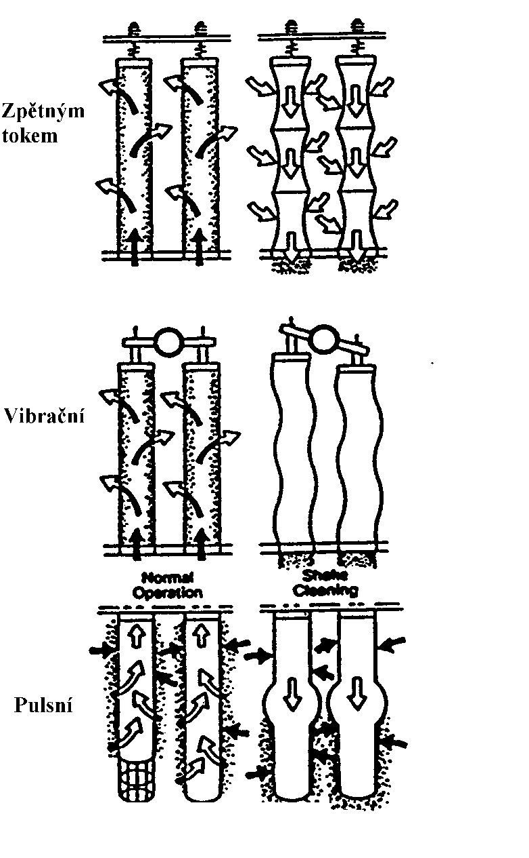
Tkaninové odlučovače - filtry
regenerace
hadicových
filtrů

Slide 25
Tkaninové odlučovače - filtry
Filtry se zrnitou vrstvou - např. pískem nebo dolomitem.
Použití do teplot cca 500 °C
Filtry ze slinutých porézních vrstev (tl. do 10mm).
Svíčkové filtry - samostatné trubky, deskové filtry – sestava z vyměnitelných desek.
Regenerace – zejména pulsním profukem.

Slide 26
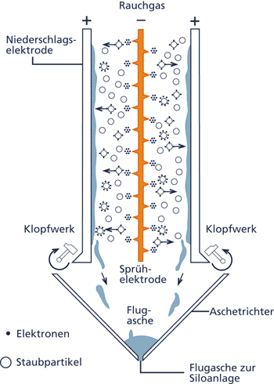
Elektrostatické odlučovače (EO)

Slide 27
Elektrostatické odlučovače (EO)
Principem činnosti je využití přitažlivých sil mezi elektricky nabitými částicemi prachu a opačně nabitou sběrací elektrodou. Nabití částic se dosahuje v elektrostatickém poli EO, kde jako přenašeč náboje slouží ionty ionizovaného plynu.
Sběrací elektroda – velká plocha
Nabíjecí (sršicí) elektroda – malý povrch (plocha)
Stejnosměrné napětí - tak vysoké, až mezi elektrodami prochází proud v důsledku ionizace molekul plynu v blízkosti nabíjecí elektrody, vzniká zdroj iontů - korona.
Nabíjecí elektrody – tyč, drát apod.
Sběrací elektroda – desky, válce
Zachycené částice oklepávány ze sběrací elektrody

Slide 28
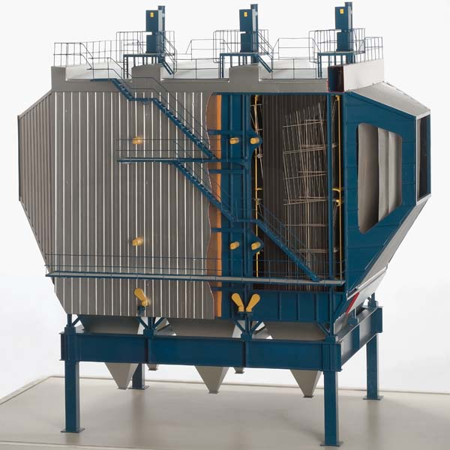
Elektrostatické odlučovače (EO)
Walther & Cie., Köln

Slide 29
Elektrostatické odlučovače (EO)

